Slide 1
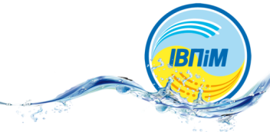
National Academy of Agrarian Sciences of Ukraine
INSTITUTE OF WATER PROBLEMS AND LAND RECLAMATION
REFORM OF STATE WATER MANAGEMENT
IN UKRAINE
Mykhailo Yatsiuk – Director of IWPLR

Slide 2
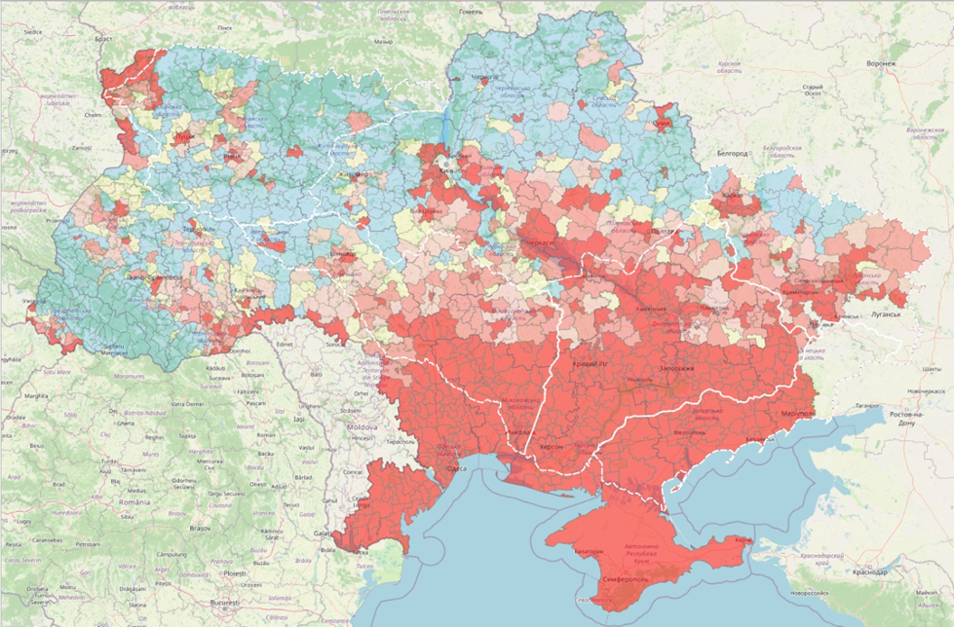
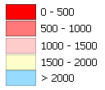
Water Provision per capita

Slide 3
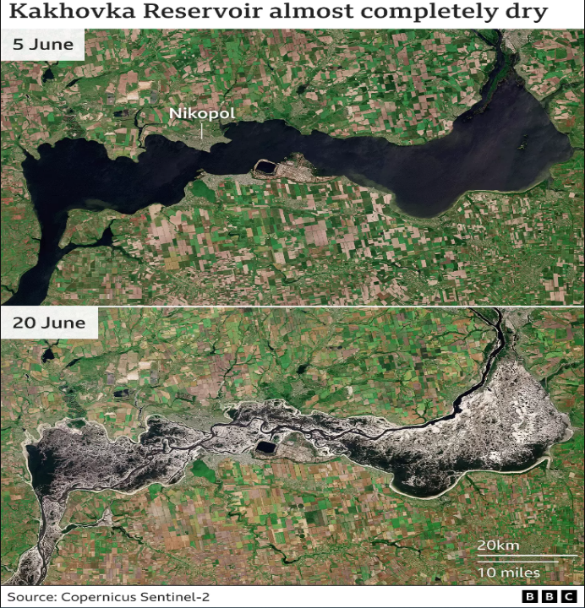
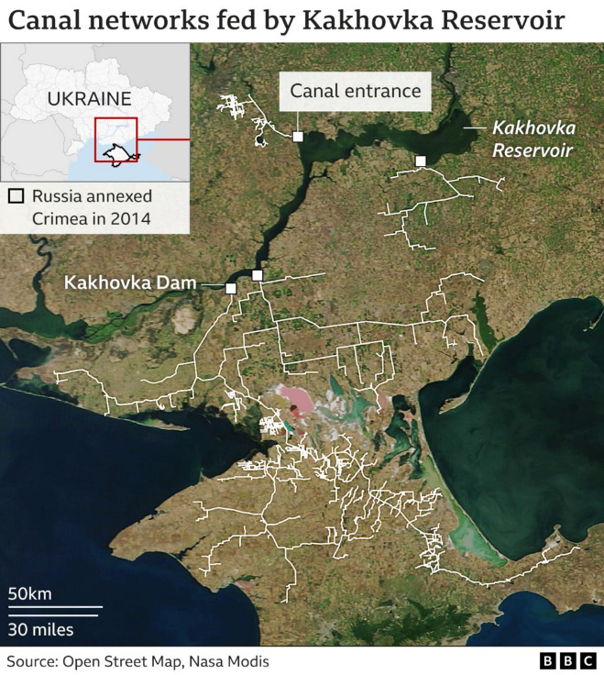
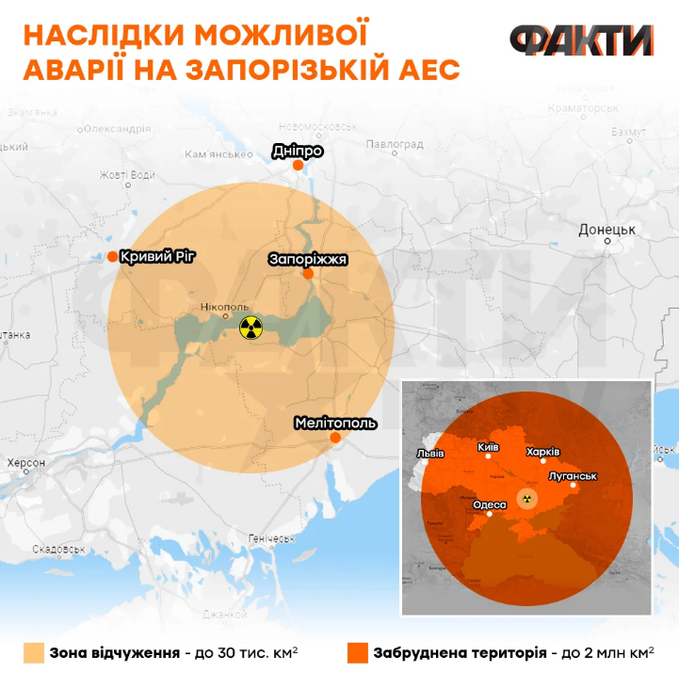
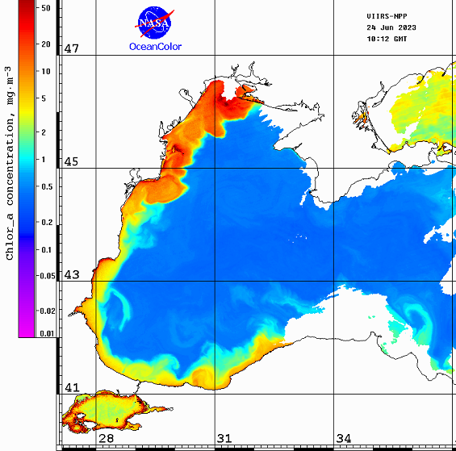
СURRENT STATE AND POSSIBLE CONSEQUENCES OF THE KAKHOVKA HPP UNDERMINING
FOR WATER SAFETY
Irrigation and agricultural production
Drinking water supply
Zaporizhzhia NPP
Flood regulation
Water bioresources
Transboundary pollution
Objects of the nature reserve fund
Water deficit

Slide 4
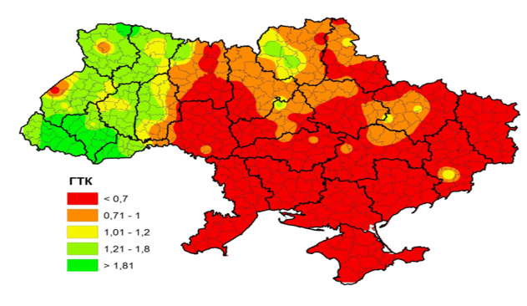
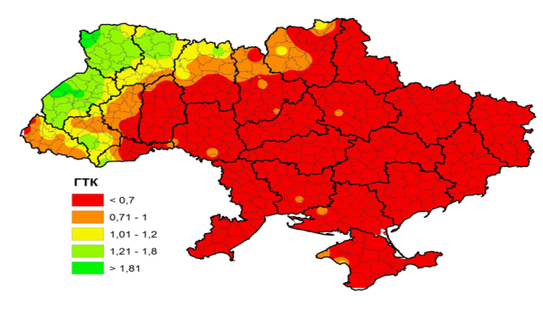
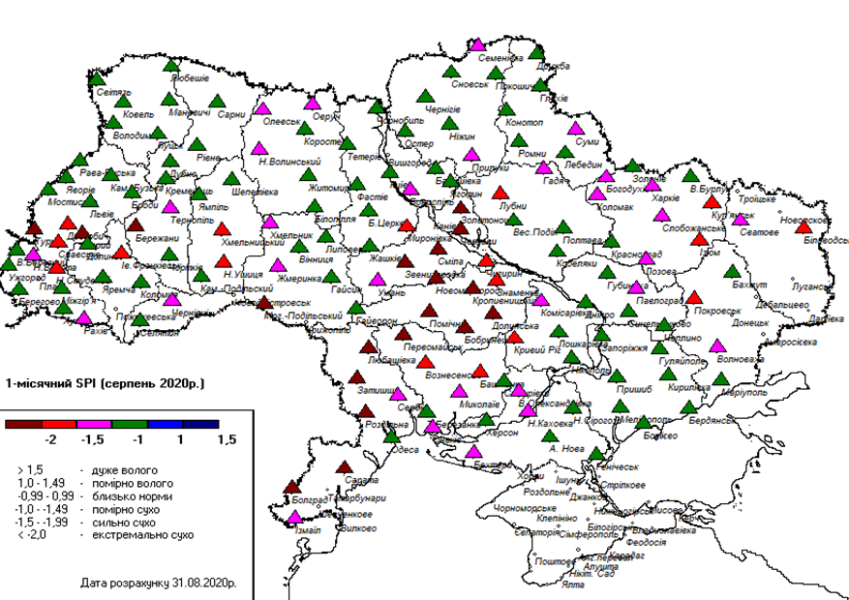
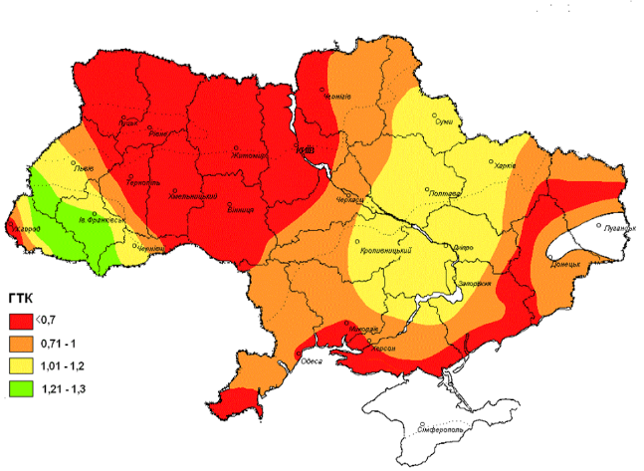
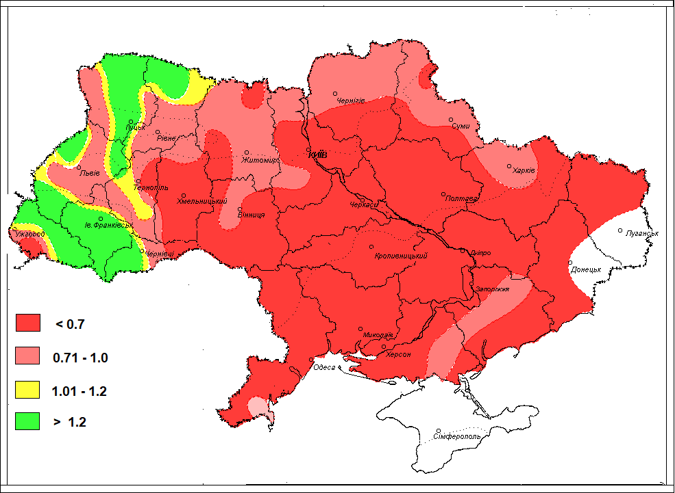
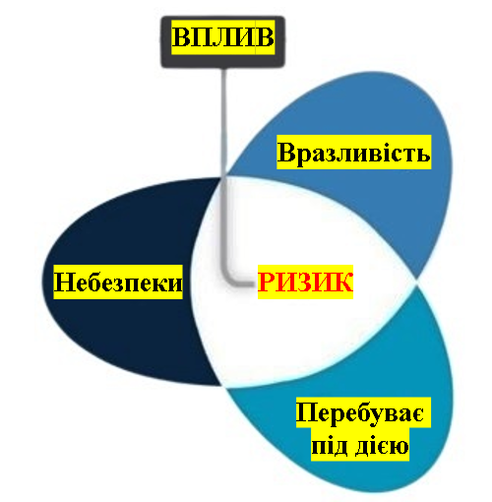
Characterization and assessment of Ukraine's historical droughts, risks and vulnerability
Indicator for assessing water security in agriculture
SPI indicator value for the territory of Ukraine as of August 2020 (taking into account the lack of data due to the military conflict in Donbas region and the annexation of Crimea)
May, 2007
May 2003
July – August, 2015
July – August 2020
Distribution of the hydrothermal coefficient within the territory of Ukraine
General scheme of assessing climate risks
‹#›

Slide 5
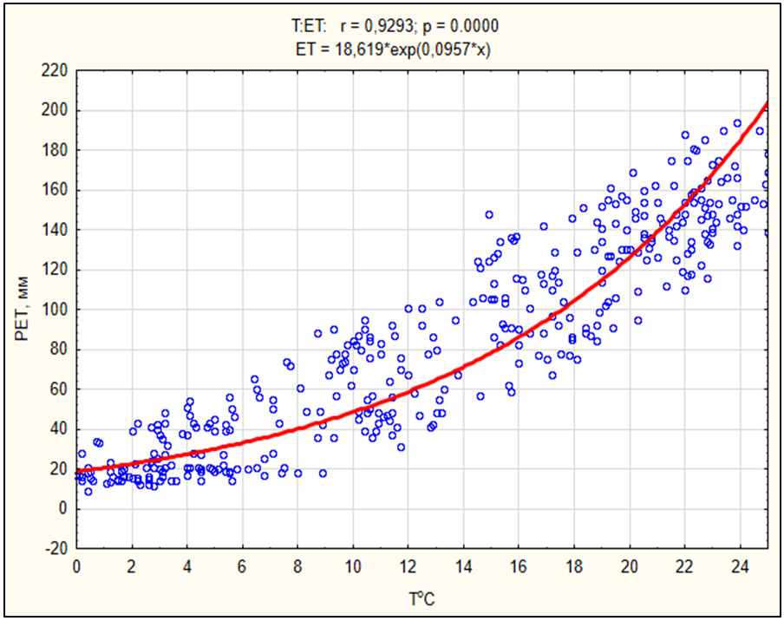
Dependence of potential evaporation (mm)
on average monthly air temperature (^{at}WITH)
Potential increase in total evaporation from the territory of Ukraine under climate change conditions (compared to 1961-1990), km³/%
Period |  | 1961-1990 | 1991-2015 | 2016-2050 | 2051-2100
Compared to 1961-1990 | km³ | - | 21-41 | 46-80 | 98-148
 | % | - | 26-54 | 58-105 | 124-195

Slide 6
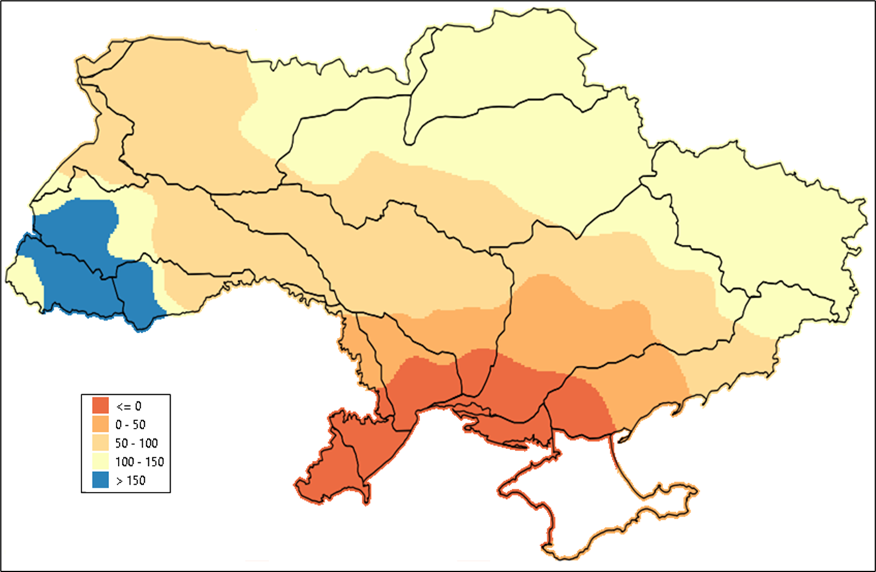
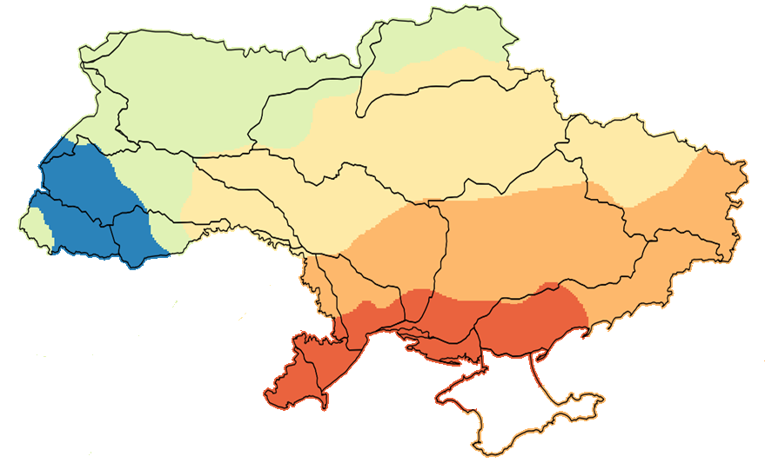
Generalized climatic water balance for 2010-2020
Climatic water balance for October-April (left) and the whole year (right)

Slide 7
Ukraine's overall water risk at the national level

Slide 8
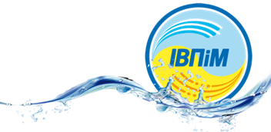
Washing scheme of the Ingulets River
Kremenchug Reservoir
Dnipro River
A new scheme of the direct washing of the Ingulets River, which was applied in 2011 for the first time.
НС 1
Dnipro-Ingulets Canal
Dnipropetrovsk region
Ingulets River
НС 2
Makortivske Reservoir
W=57,9 mln m³
Oleksandrivske Reservoir
W=7,2 mln m3
Kirovohrad region
Saksahan River
Kresovske Reservoir
W 10,2 mln m³
Karachunivske Reservoir
W=308,5 mln m3
Dzerzchynske Reservoir
W=2,5 mln m³
Mykolayiv region
Inguletska irrigation system
Ingulets River
Kherson region
Dnipro River

Slide 9
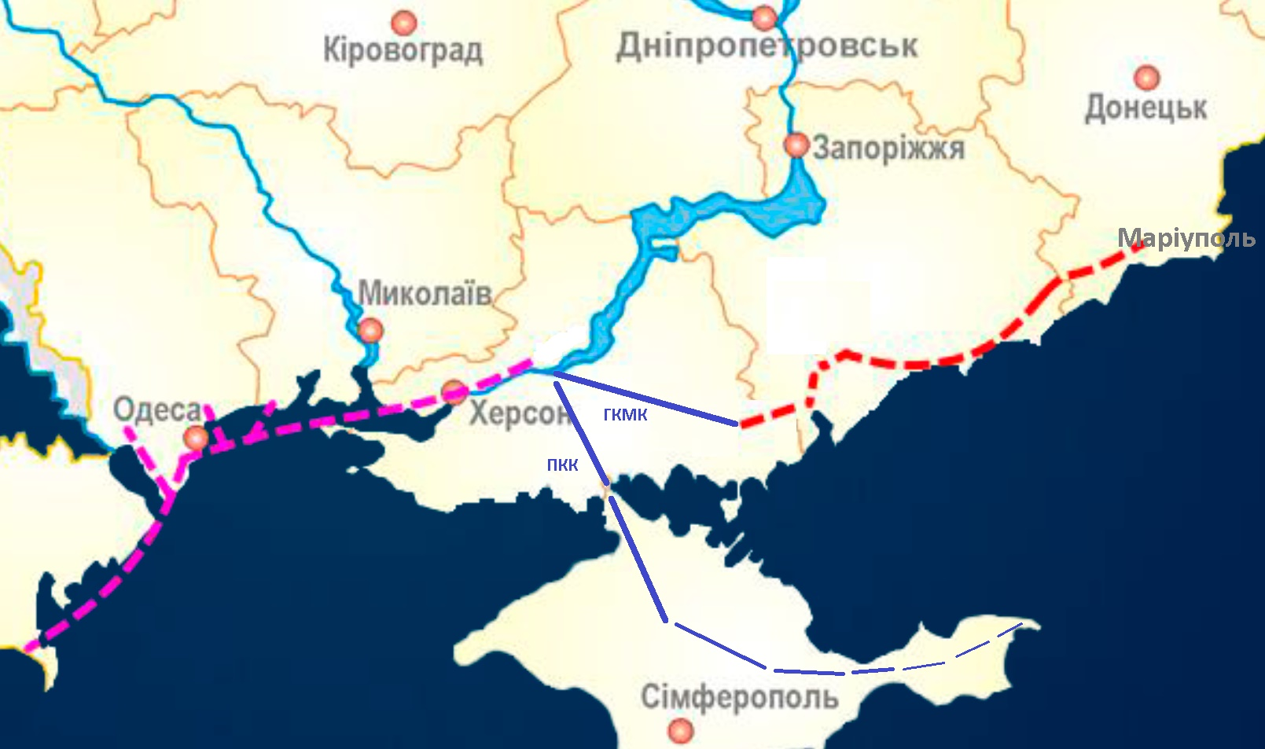
INCREASING IRRIGATION POTENTIAL IN ODESSA, MYKOLAIV, KHERSON, ZAPORIZHZHIA AND DONETSK REGIONS
Mariupolska IS (80 thousand ha)
Інгулецька
ЗС (70-90 тис. га)
Lower-Dniester IS (40 thousand hectares)
Pryazovska IS (90 thousand ha)
Lower-Sirogozka IS (110 thousand ha)
Southern-BuhIS ZS (15-20 thousand hectares)
IS of the connecting canal (45-50 thousand hectares)
Bilhorod-Dnistrovska IS (25-30 thousand ha)
Danube-Dniester IS (50-70 thousand hectares)

Slide 10
Priority issues to be addressed
Clarifying the legislate responsibility for implementing river basin management plans and achieving “good” status of river basin areas;
Developing and implementing effective economic mechanisms of water management and stimulating sustainable water use, in particular, in terms of raising funds for developing river basin management plans;
Developing a feasibility study for a project on the restoration of water storage and water regulation capacity of Ukrainian Polissya;
Developing a feasibility study for a project on the use of water of the Danube River to improve water supply in the southern regions of Ukraine;
Developing a feasibility study for a project on the use of water the Kakhovka Reservoir;
Developing measures to minimize the risks of deterioration of water security conditions in view of the armed aggression of the Russian Federation against Ukraine;
Developing schemes for improving water supply (increasing the efficiency of water management in water accumulative sources) in low-water regions of Ukraine, given the transformation of the economy and guaranteed access to water and sanitation.

Slide 11
КОНЦЕПЦІЯ РЕФОРМУВАННЯ УПРАВЛІННЯ ВОДНИМИ РЕСУРСАМИ
МЕТА КОНЦЕПЦІЇ - реформування управління водними ресурсами для досягнення «доброго» стану вод шляхом створення нормативно-правових, інституційних та фінансово-економічних засад впровадження інтегрованого управління водними ресурсами за басейновим принципом, рівноправного залучення всіх заінтересованих сторін до процесу управління, ефективному та виправданому застосуванні принципів «забруднювач платить» та «користувач платить».
ПЕРЕДБАЧАЄ:
Розділення функцій формування та реалізації Державної водної політики і управління водною інфраструктурою (реформування Держводагентства);
Створення при КМ України Міжвідомчої координаційної ради з питань водних ресурсів та Водного фонду;
Розширення повноважень БУВР та Басейнових рад шляхом надання їм функцій формування та контролю виконання ПУРБ;
Створення спеціального суб'єкта господарювання для експлуатації Державної водної інфраструктури;
Створення спеціального Водного фонду.

Slide 12
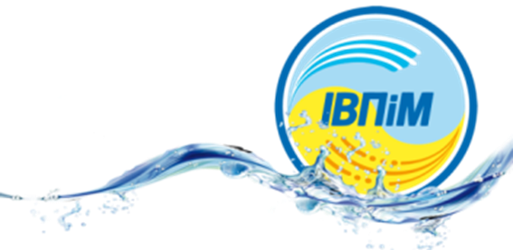
Thank you
for your attention
Contact information
web-site: iwpim.org.ua
email: iwpim.naan@gmail.com

